Slide 1
Patologický novorozenec
MUDr. Šárka Pešková
Pediatrická klinika 2.LF UK a FNM
Oddělení urgentního příjmu dětí FNM

Slide 2
Nedonošený novorozenec
Narozený před 37. gestačním týdnem (před 37 + 0)
  Velmi nezralý – před 32. g.t. (32 + 0)
  Extrémně nezralý – před 28. g.t. (28 + 0)
Ve většině případů i nižší porodní hmotnost (pod 2 500 g)
Etiologie:
  většinou idiopatická
  rizikové faktory – nízký socioekonomický standard, věk ženy, životní styl a stres matky
  komplikace těhotenství – předčasný porod, poruchy placenty, VVV, infekce

Slide 3
Vzhled nedonošeného novorozence
Hlava – dolichocefalie, predilekční držení na stranu, snížená elasticita boltce
Kůže – velmi tenká, červená, psrovítání kapilár, lanugo na čele, zádech a ramenou, nejsou bradavky
Genitál – nesestouplá varlata, labia majora nepřekrývají labia minora
Končetiny – semiflexe až extenze, hypotonie

Slide 4
Hlavní problémy
Termolabilita
  tenká kůže, větší povrch těla
Poruchy vodní a elektrolytové rovnováhy
  zvýšená spotřeba tekutin
  nedostatek elektrolytů, minerálů a stopových prvků
Infekce
  nezralý imunitní systém
GIT
  výživa - rychlý růst → zvýšené nutriční nároky x nedostatečně vyvinutý sací reflex (parenterální výživa, sondování)
  nekrotizující enterokolitida

Slide 5
Hlavní problémy
Respirační systém
  RDS – nezralost plic + nedostatek surfaktantu
  BPD – dlouhodobá UPV s přívodem kyslíku
Kardiovaskulární systém
  apnoe, bradykardie
  perzistující ductus arteriosus
CNS
  periventrikulární krvácení
  ischemie
Retinopatie

Slide 6
Hypotrofický novorozenec
Hmotnost pod 5. percentilem vzhledem k gestačnímu věku
Proporcionálně malý vs. nitroděložní retardace růstu (jsou hubení a dlouzí)

Slide 7
Hypotrofický novorozenec
Symetrický
  redukovaný obvod hlavy + břicha + délka dlouhých kostí
  příčiny: genetická predispozice, chromosomální vady, kongenitální infekce, nikotin, alkohol, léky, drogy, mateřská malnutrice
  tyto děti pravděpodobně zůstanou malé trvale
Asymetrický
  redukovaný obvod břicha, obvod hlavy v normě
  příčiny: insuficience placenty, preeklampsie, onemocnění srdce a ledvin, vícečetné těhotenství, idiopatická forma
  v prvních měsících rychle vyrostou

Slide 8
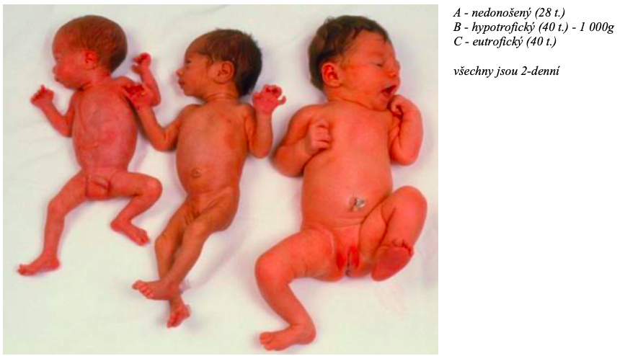

Slide 9
Hypertrofický novorozenec
Hmotnost nad 95. percentil pro daný gestační věk
Makrosomie = nadměrná velikost plodu bez ohledu na gestační věk
  mírná – nad 4 000 g
  střední – nad 4 500 g
  extrémní – nad 5 000 g

Slide 10
Hypertrofický novorozenec
Příčiny:
  konstitučně velké dítě
  obezita matky, větší hmotnostní přírůstky matky, multiparita, věk matky
  polyhydramnion
  dítě diabetické matky
  genetické příčiny
  hydrops
  idiopatické

Slide 11
Hypertrofický novorozenec
Symetrický typ
  větší obvod hlavy + břicha + délka dlouhých kostí
Asymetrický typ
  normální obvod hlavy, zvětšený obvod břicha – dominuje visceromegalie

Slide 12
Komplikace
Metabolické – zejména hypoglykémie
Hematologické – polycytémie a hyperviskozita
Porodnické komplikace
Respirační komplikace – zhoršená adaptace dýchání až RDS

Slide 13
Asfyxie
přerušení dodávky kyslíku → hypoxemie, hyperkapnie, metabolická acidóza
příčiny perinatální asfyxie
  prenatální
  intrapartální
  postnatální

Slide 14
Prenatální příčiny asfyxie
Přerušení průtoku krve pupečníkem
  komprese pupečníku, pravý uzel
Porušení výměny plynů na úrovni placenty
  předčasné odloučení placenty, placenta praevia, placentární insuficience
Porucha perfúze na mateřské straně matky
  hypotenze, hypertenze, abnormální děložní kontrakce
Porucha oxygenace matky
  závažné kardiopulmonální onemocnění matky

Slide 15
Postnatální příčiny asfyxie
všechny stavy, které vedou k ventilačním a oběhovému selhání
  pneumopatie
  VCC
  VVV
  metabolické poruchy

Slide 16
Orgánové projevy asfyxie
CNS
  HIE, krvácení do CNS
Respirační systém
  RDS, apoplexie, aspirace mekonia, perzistující plicní hypertenze
Oběh
  dysfunkce myokardu, selhání periferní cirkulace

Slide 17
Orgánové projevy asfyxie
Ledviny
  akutní renální selhání, SIADH
GIT
  NEC
Krev
  DIC
Játra
  hyperbilirubinémie, hyperamonémie, snížená produkce koagulačních faktorů, akutní jaterní selhání

